Slide 1
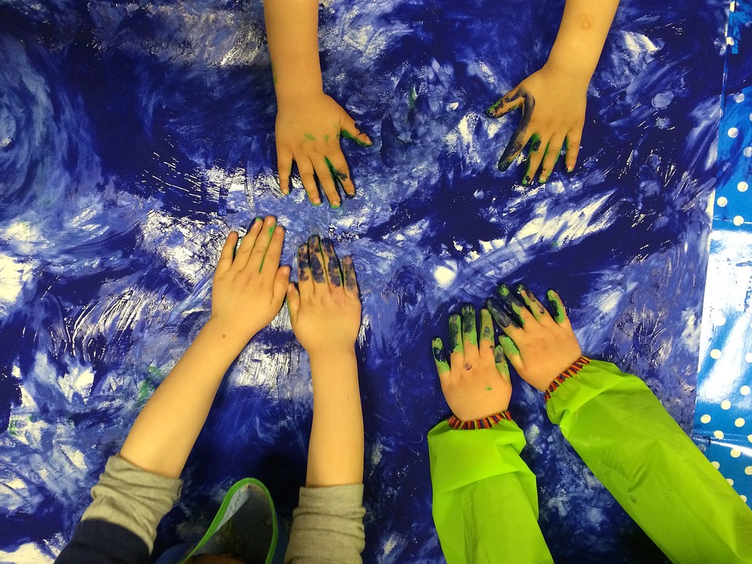
Samen plezier hebben
21e eeuwse vaardigheden ontwikkelen
Het creatieve proces leren doorlopen
Talenten ontplooien
Hengelo: Wijkprojecten

Slide 2
BIJEENKOMST 16 januari 2019
Thema's en subthema's afronden inclusief inspiratiebronnen
​Uitwerken presentatiemateriaal voor de schoolteams
​Lesbrieven bespreken met educatief medewerkers ​
​Aandacht voor formulier horizontale doorgaande leerlijnen voor alle groepen
​​​

Slide 3
Wat is CmK?
Cultuureducatie met Kwaliteit wil kinderen laten profiteren van goed cultuuronderwijs waarin ze:
Kennis opdoen
Vaardigheden leren
Positieve houding ontwikkelen
en
Plezier hebben

Slide 4
Cultuureducatie met kwaliteit bevordert
Samenwerking tussen scholen en culturele instellingen
Ontwikkelen van doorlopend leerlijnen plus beoordelen
Inbedding in het curriculum op basis van visie
Aansluiting op 21e eeuwse vaardigheden
Deskundigheidbevordering van leerkrachten en vakdocenten
Bron: http://www.cultuureducatiemetkwaliteit.nl/over-cmk/#het-doel

Slide 5
Hier doen we het voor !
Verwondering

Slide 6
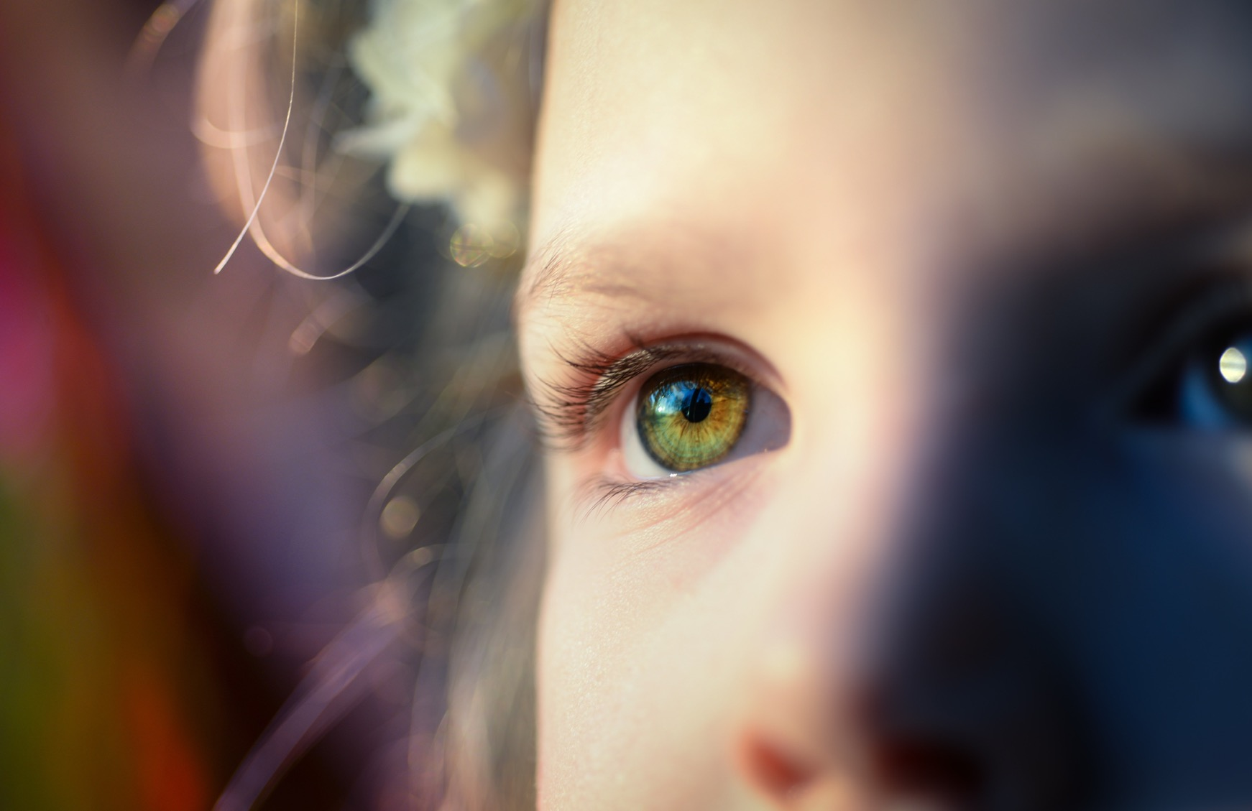
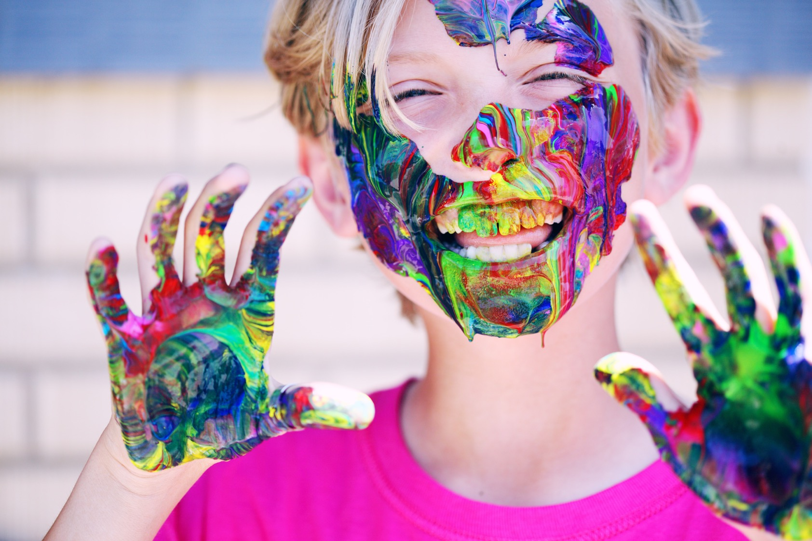
Notes:
Altijd met het doel om d verwondering het magische moment te vangen.
Of plaatjes van internet copyrightvrij

Slide 7
Hengelo: Wijkprojecten
Thematische aanpak
Vraaggericht
Betrokkenheid
“Die wijkprojecten
lopen hartstikke
lekker!”
Leerlijnen
Horizontale leerlijnen
Verticale leerlijnen

Slide 8
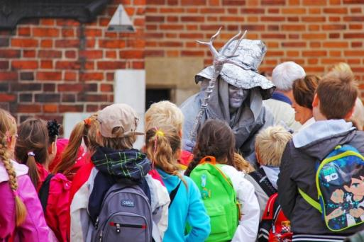
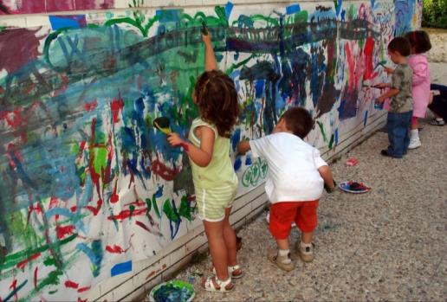
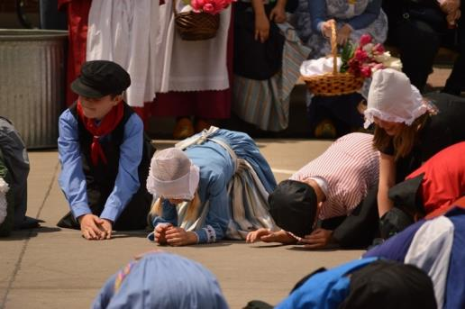
ICC wijkthema vanuit scholen
Cultuurontmoeting
Groep 1/2
Subthema
Cultuurontmoeting
Groep 3/4
Subthema
Vakspecifiek:
kerndoelen & tussendoelen
Cultuurontmoeting
Groep 5/6
Subthema
Cultuurontmoeting
Groep 7/8
Subthema

Slide 9
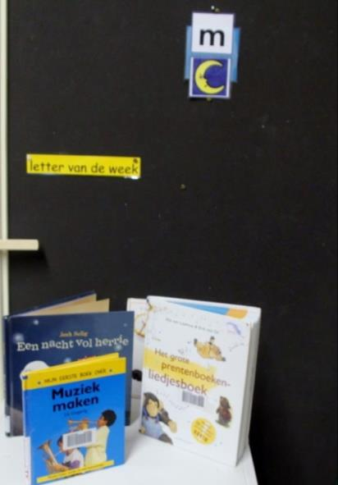
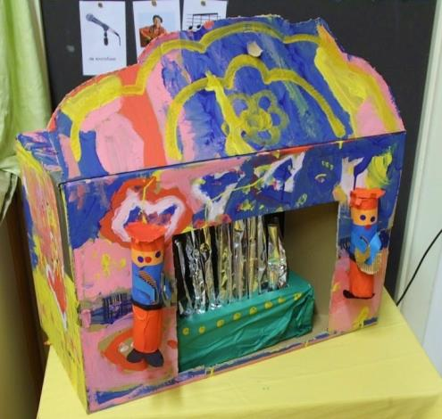
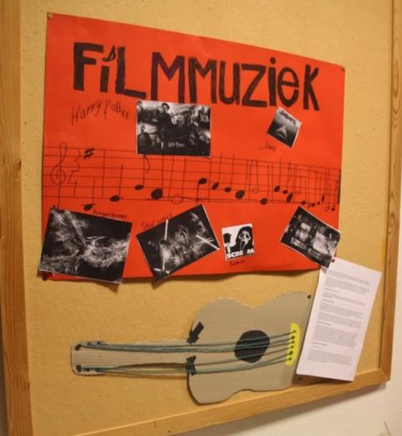
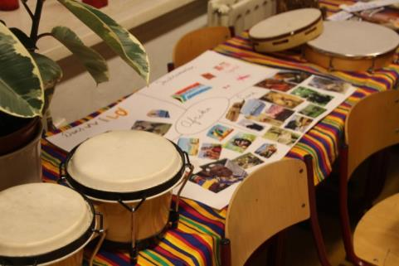
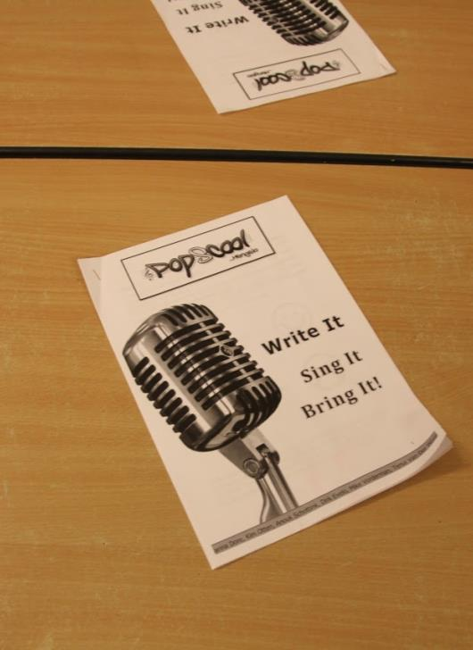
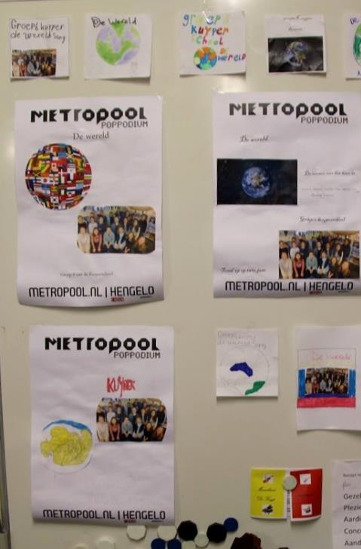
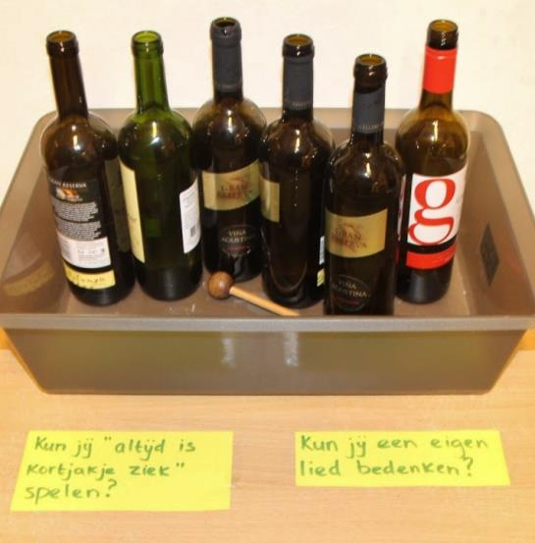
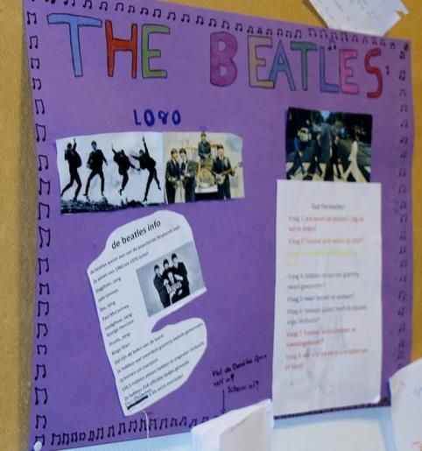
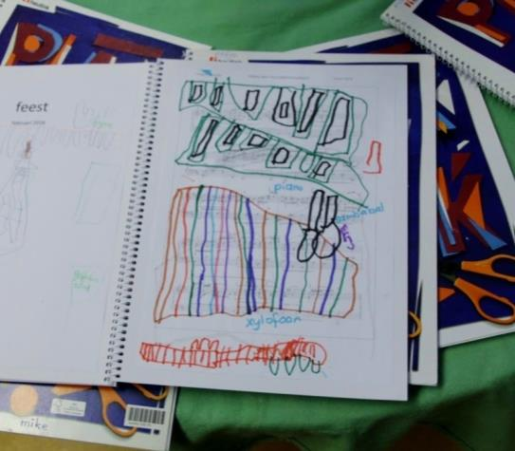
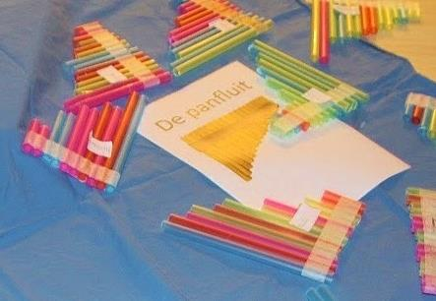
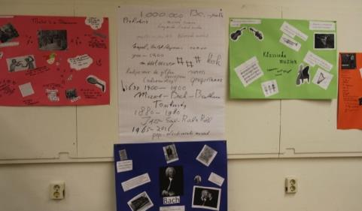
ICC wijkthema vanuit scholen
Muziek
Cultuurontmoeting
Groep 1/2
Subthema
Groep 1/2
Kennismaking Muziekinstrumenten
Cultuurontmoeting
Groep 3/4
Subthema
Groep 3/4 Wereldmuziek
Cultuurontmoeting
Groep 5/6
Subthema
Groep 5/6
Componeren en lied schrijven
Groep 7/8
Klassiekers: toen en nu
Cultuurontmoeting
Groep 7/8
Subthema

Slide 10
ICC wijkthema vanuit scholen
Muziek
ICC wijkthema vanuit scholen
Instr. vakken
OJW-vakken
KO-vakken
Cultuurontmoeting
Groep 1/2
Subthema
Groep 1/2
Kennismaking Muziekinstrumenten
Cultuurontmoeting
Groep 1/2
Subthema
Ned x
Tech
Tek
Ak
Ned/Taal
Ges
Rek/Wis
Tek x
Lit
Hav
Da
Dr
Nat
Mu
Fil
Cultuurontmoeting
Groep 3/4
Subthema
Groep 3/4 Wereldmuziek
Cultuurontmoeting
Groep 3/4
Subthema
Ak x
Tek
Tech
Ak
Ned/Taal
Ges
Rek/Wis
Hav
Lit
Da
Dr
Nat
Mu
Fil
Hav x
Cultuurontmoeting
Groep 5/6
Subthema
Groep 5/6
Componeren en lied schrijven
Cultuurontmoeting
Groep 5/6
Subthema
Tech
Tek
Ak
Ned/Taal
Ges
Rek/Wis
Hav
Lit
Da
Dr
Mu
Nat
Mu x
Fil
Groep 7/8
Klassiekers: toen en nu
Cultuurontmoeting
Groep 7/8
Subthema
Cultuurontmoeting
Groep 7/8
Subthema
Tech
Tek
Ak
Ned/Taal
Ges
Rek/Wis
Hav
Lit
Da
Dr
Nat
Ges x
Mu
Fil

Slide 11
Checklist 2016
Notes:
Samenhang in de vakken vanuit thema een verkenning, gebruiken we vaak bij CMK Hengelo.

Slide 13
Schilderkunst
GESCHIEDENIS. Titel
HFDST .. BLZ…
Kerndoel nr 53
Tussendoel: tijd van burger en stoommachines(1800 - 1900)
DANS. Titel
HFDST .. BLZ…
Kerndoel nr 54
Tussendoel: experimenteren met verschillende klankkleuren en bespeelmogelijkheden die passen bij het instrument
NATUUR EN TECHNIEK . Titel
HFDST .. BLZ…
Kerndoel nr 42
Tussendoel: licht is afkomstig van bronnen
licht wordt teruggekaatst en/of doorgelaten
Groep 5 en 6
“van Gogh ”
Schilderkunst
TAAL. Titel
HFDST .. BLZ…
Kerndoel nr 2
Tussendoel: vooral informatief (presentaties, mondelinge verslagen en vragen om informatie bijvoorbeeld) en instructief; verhalend en betogend komt ook voor
TEKENEN. Titel relatie met Cobra, voorloper schilder van uit het gevoel
HFDST .. BLZ…
Kerndoel nr 55
Tussendoel: ze tonen respect voor het werk en de werk- en zienswijze van anderen.
Notes:
Voorbeelden om vanuit TULE lessen in samenhang te verzorgen. Kan ook bij moederdag.
Meer vanuit doelen redeneren, die kun je ook vinden in de methodes.

Slide 14
Architectuur
GESCHIEDENIS. Titel
HFDST .. BLZ…
Kerndoel nr 51
Tussendoel: motieven van mensen voor handelingen uit het verleden
MUZIEK. Titel
HFDST .. BLZ…
Kerndoel nr 54
Tussendoel: langere, complexe structuren met herhalingen, contrasten en variaties in tekst en melodie
Groep 7 en 8:
“ Bruggen Bouwen”
Groep 7:
Groep 8:
REKENEN. Titel Bouwtekening op schaal
HFDST .. BLZ…
Kerndoel nr 33
Tussendoel: wegen, meten en tekenen op schaal
TEKENEN. Titel Ontwerptekening
HFDST .. BLZ…
Kerndoel nr 54
Tussendoel: opbouw, ordening, evenwicht en betekenis

Slide 15
Architectuur
AARDRIJKSKUNDE. Titel
HFDST .. BLZ…
Kerndoel nr 47
Tussendoel: wonen, vorm en bouwmaterialen
HANDVAARDIGHEID. Titel
HFDST .. BLZ…
Kerndoel nr54
Tussendoel: :Beeldaspect, ruimtelijk bouwen (voor, achter, in, tussen, onder, boven, op, enz.)
NATUUR EN TECHNIEK . Titel
HFDST .. BLZ…
Kerndoel nr 45 Producten
Tussendoel: constructie met houten blokken, Lego soft Bricks, Lego duplo, Constructor, Lasy maxi/mini, Junior Ingenieur, K'nex
Groep 1 en 2
“Torens bouwen”
Groep 1:
Groep 2:
TEKENEN. Titel
HFDST .. BLZ…
Kerndoel nr 54
Tussendoel Beeldaspect, vormsoorten (rond, vierkant, driehoek, bol, enz.)
TAAL. Titel
HFDST .. BLZ…
Kerndoel nr 2
Tussendoel: breed, lang, groot

Slide 16
Muziek
Titel
HFDST .. BLZ…
Kerndoel nr 34
Tussendoel: belang van en aandacht voor rust/ontspanning, lichaamsbeweging en een verantwoorde (zit-)houding
DANS. Titel
HFDST .. BLZ…
Kerndoel nr 54
Tussendoel in lagen dansen (hoog/laag)
GESCHIEDENIS. Titel
HFDST .. BLZ…
Kerndoel nr 56
Tussendoel: gewoonten en gebruiken (bijv. bij feesten)
Groep 3 en 4
“Wereldmuziek”
Groep 3:
Groep 4:
MUZIEK. Titel
HFDST .. BLZ…
Kerndoel nr 54
Tussendoel: muziek, afkomstig uit verschillende stijlperioden en culturen, in wisselende fragmenten (tot twee minuten), verbonden met het thema of onderwerp
TAAL. Titel
HFDST .. BLZ…
Kerndoel nr 9
Tussendoel: informatieve boeken, serieboeken, stripboeken, verhalende boeken om zelf te lezen

Slide 18
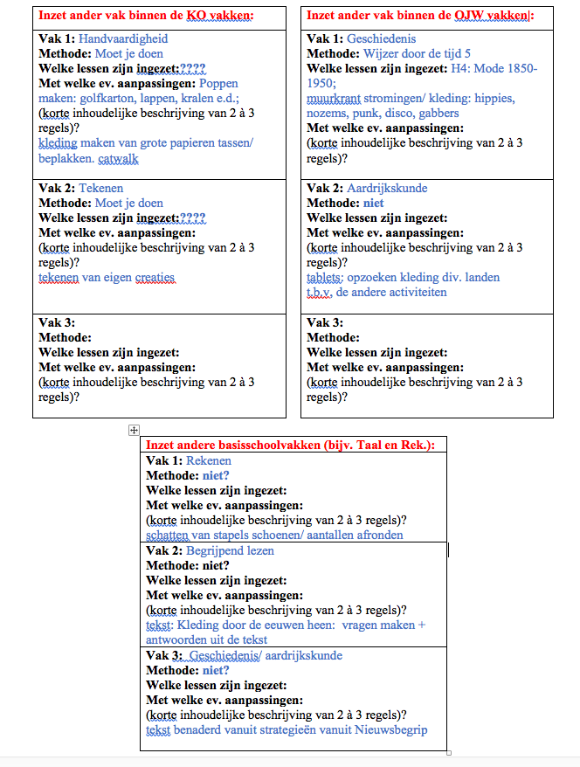

Slide 19
https://cmkin2school.weebly.com/16-01-2019.html info site laatmaarleren.nl student@saxion.nl LMLSEV22
THEMA's en SUBTHEMA'S 2018-2019. De subthema's: Noord: Vreemde vogels 1-2: Het jonge lelijke endje - dans 3-4: Iedere vogel zingt - muziek 5-6: Ruwe bolster, blanke pit - speksteen 7-8: Magisch realisme - Dali Midden: Leonardo da Vinci 1-2: Bewegende objecten - dans en beeldend 3-4: Mona Lisa - theater en fotografie 5-6: De man van Vitruvius - circus 7-8: Het laatst avondmaal - schilderen
Oost: Dansen door de tijd 1-2: Laat de poppetjes dansen 3-4: Dansen met materialen 5-6: Dansend de wereld door 7-8: Laat je gevoel spreken Zuid: De kledingkast 1-2: Een, twee, jouw hoed doet mee - hoofddeksel maken, identiteit uitdrukken 3-4-5: Kameleon - kledingstukken en vuilniszakken bedrukken 6-7-8: Smart tinkeren met je kledingkast - kleding functies geven

